Slide 1
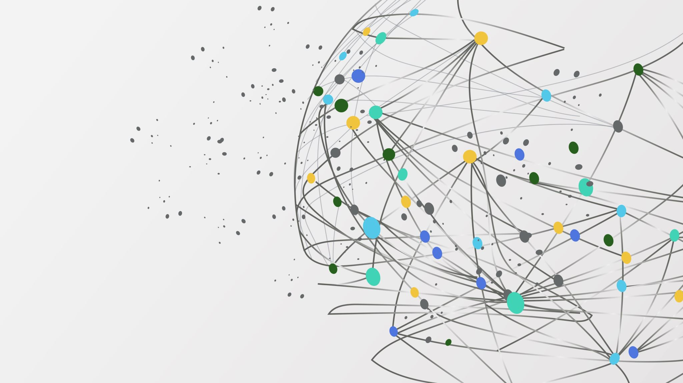


INTELIGENCIA DE DEMANDA DE los principales sistemas de TRANSPORTE PÚBLICO DE LA CDMX
Práctica 1 · Definición del proyecto semestral
Yariel Navarrete Flores · Coordinador / Analista
Eric Nava Villar · Ing. de datos / Arquitecto
Edén Uribe Sánchez · ML / Visualizador
Minería de Datos · 2026-B

Slide 2
CRISP-DM 1 · COMPRENSIÓN DEL PROBLEMA
Planteamiento, pregunta de minería e hipótesis
Problema
Pregunta de minería
Los datos de afluencia se publican por sistema con periodos, estructuras y granularidades distintas. Esto dificulta construir una visión homogénea de la demanda y comparar patrones entre sistemas.
¿Qué patrones temporales y operativos caracterizan la demanda y en qué medida pueden utilizarse para clasificar o estimar niveles de afluencia?
Hipótesis
La demanda presenta patrones diferenciables por sistema, línea, día, mes y periodo del año; esos perfiles pueden sustentar modelos posteriores de clasificación o estimación.
Minería de Datos · 2026-B · 2

Slide 3
OBJETIVOS Y ALCANCE
Objetivo general
Objetivos específicos
Analizar y modelar patrones históricos de demanda mediante minería de datos, integrando información oficial para identificar comportamientos temporales y operativos.
• Diseñar un ETL reproducible y una base histórica.
• Analizar evolución, distribución y atipicidad.
• Preparar OLAP y variables para modelado.
• Evaluar modelos e interpretabilidad en fases posteriores.
Alcance de Práctica 1
Metro como primera iteración técnica. La integración de Metrobús, RTP, Cablebús, Trolebús y Tren Ligero queda para iteraciones posteriores del proyecto semestral.
Minería de Datos · 2026-B · 3

Slide 4
CRISP-DM 2 · COMPRENSIÓN DE LOS DATOS
METRO SIMPLE
METRO DESGLOSADA
VOLUMEN
1,180,920 registros
1,192,230 registros
Cumplen la guía
Rango: 2010-01-01 → 2026-07-31
Temporal: día
Unidad: fecha–línea–estación
Rango: 2021-01-01 → 2026-07-31
Temporal: día
Unidad: fecha-línea-estacion-tipo_pago
99,999 < n < 4,000,000 · PostgreSQL
DIMENSIÓN ESPACIAL
Estación + línea → permite vinculación posterior con catálogo geográfico oficial
Flujo reproducible
Portal CDMX
RAW / PostgreSQL
Auditoría SQL
CLEAN
Tableau
OLAP / ML
RAW se conserva intacto; las transformaciones se documentan en SQL y las visualizaciones se construyen sobre CLEAN.
Minería de Datos · 2026-B · 4

Slide 5
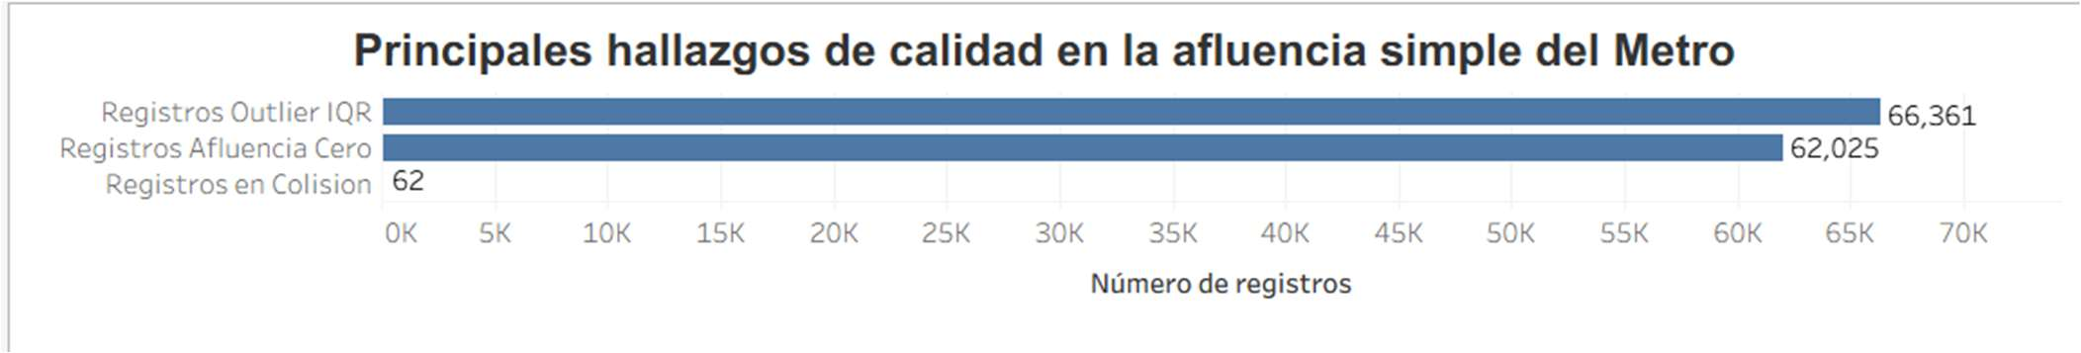
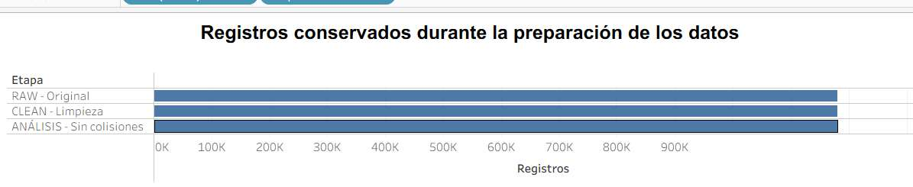
CALIDAD Y PREPROCESAMIENTO
NULOS / DUPLICADOS
COLISIONES
0 / 0
31 grupos
Sin imputación ni borrado
62 filas conservadas
MOJIBAKE
OUTLIERS IQR
57 estaciones
66,361
12 variantes de línea
Simple · se conservan
RAW
1,180,920
CLEAN
1,180,920
ANÁLISIS
1,180,858
Criterio de limpieza
Detectar una anomalía no implica eliminarla. Ceros y outliers se conservan con banderas; CLEAN corrige representación y homologación.
Aquí se hace el filtro analítico de 62 filas
Minería de Datos · 2026-B · 5

Slide 6
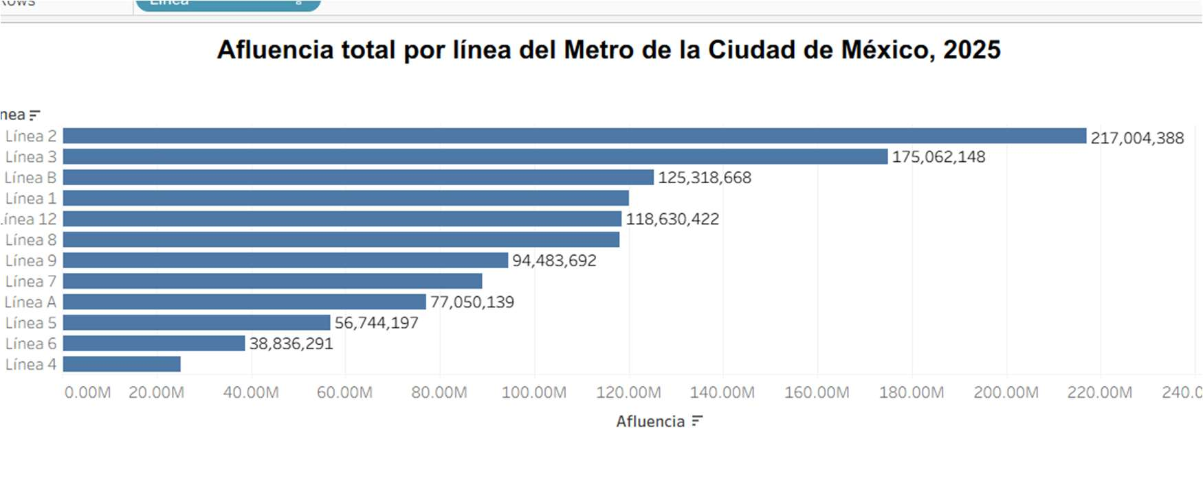
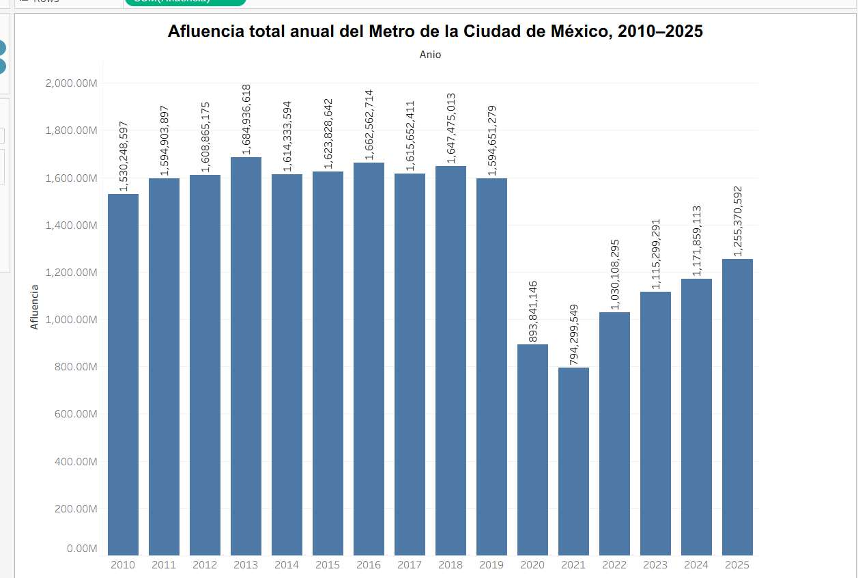
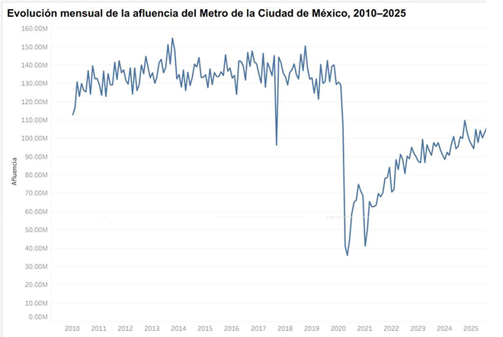
HALLAZGOS PRELIMINARES
DEMANDA POR LÍNEA
217.0 M
Línea 2 · mayor afluencia 2025
TIPO DE ACCESO
81.44 %
Prepago en el recurso desglosado 2025
EVOLUCIÓN ANUAL
794.3 M
mínimo anual en 2021; recuperación posterior
EVOLUCIÓN MENSUAL
35.9 M
Mínimo mensual · mayo 2020; recuperación posterior
Minería de Datos · 2026-B · 6

Slide 7
CONCLUSIONES Y SIGUIENTES PASOS
Factibilidad
Siguientes pasos
• Los dos recursos cumplen volumen, cobertura y trazabilidad.
• El flujo RAW → auditoría → CLEAN → Tableau es reproducible.
• La propuesta es técnica y analíticamente viable para el semestre.
• Los hallazgos actuales son descriptivos; no se infiere causalidad.
• Integrar Metrobús, RTP y Transportes Eléctricos.
• Definir una ventana temporal y granularidad común.
• Construir modelo dimensional y consultas OLAP.
• Aplicar técnicas estadísticas, árboles y redes neuronales.
• Evaluar desempeño, interpretabilidad y entregables finales.
• Evaluar integración poblacional: estación → alcaldía/AGEB → población y densidad.
Minería de Datos · 2026-B · 7

